Slide 1

묵에묵에묵
김원빈 2019920016
이한솔 2019920042
정진원 20199200
채민관 2019920055

Slide 2
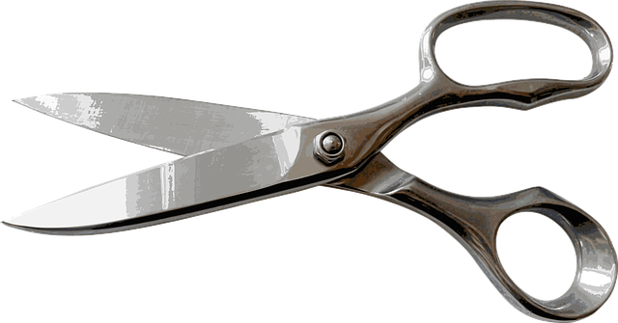
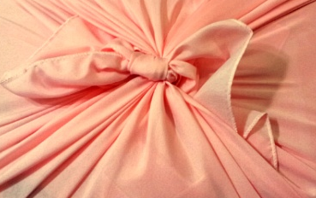
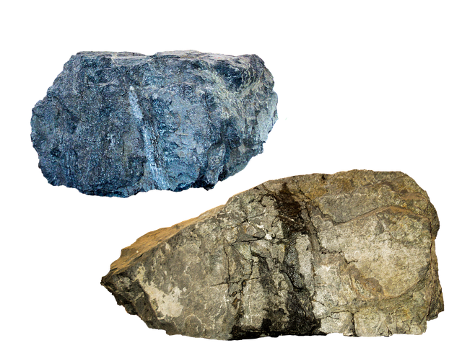
차례
-배경
-게임 방법
-시연 영상
-회로도
-피드백
-최종결과보고
알 수 없는 작성자 님의 이 사진에는 CC BY-NC-ND 라이선스가 적용됩니다.

Slide 3
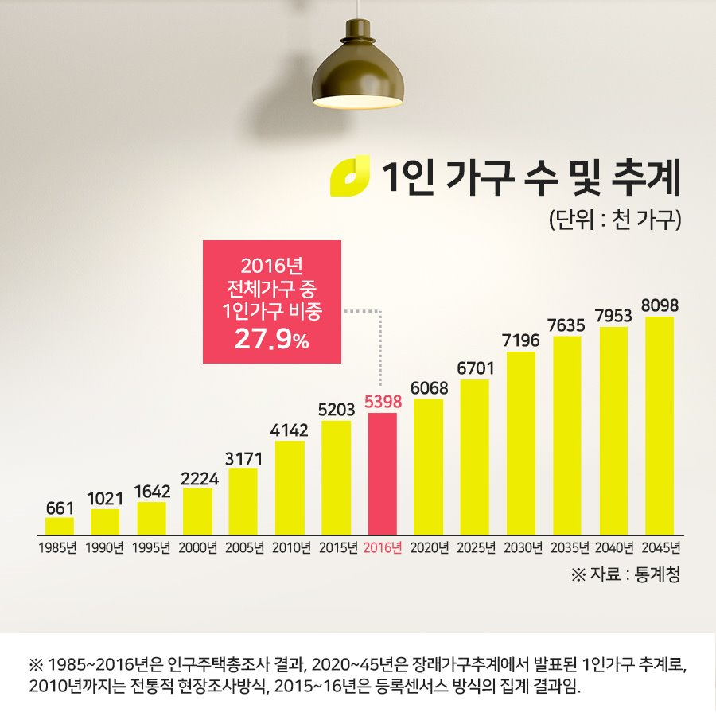
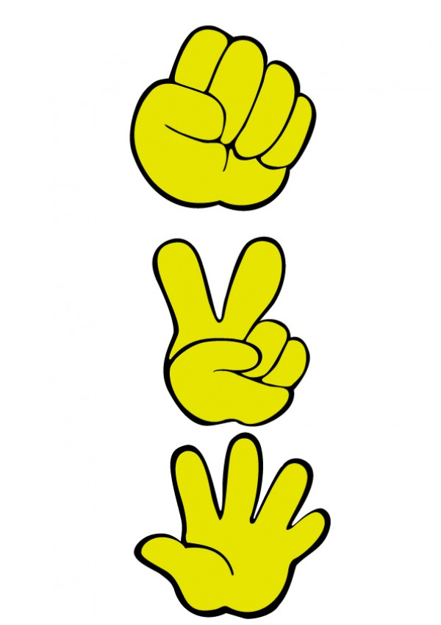
배경

Slide 4
게임 방법
1. 가위바위보를 하여 선공을 정한다.
2. 플레이어는 가위바위보와 묵찌빠를 입으로 말하면서 진행한다.
3. 묵에묵에묵은 도트 매트릭스를 통해 자신의 박자감을 표현한다.
4. 묵에묵에묵은 플레이어에 전적으로 맞추어주므로 박자에 맞게 게임을 진행한다.
5. 간단한 추임새는 게임의 만족도를 더욱 높여줄 수 있다.

Slide 5

시연 영상

Slide 6
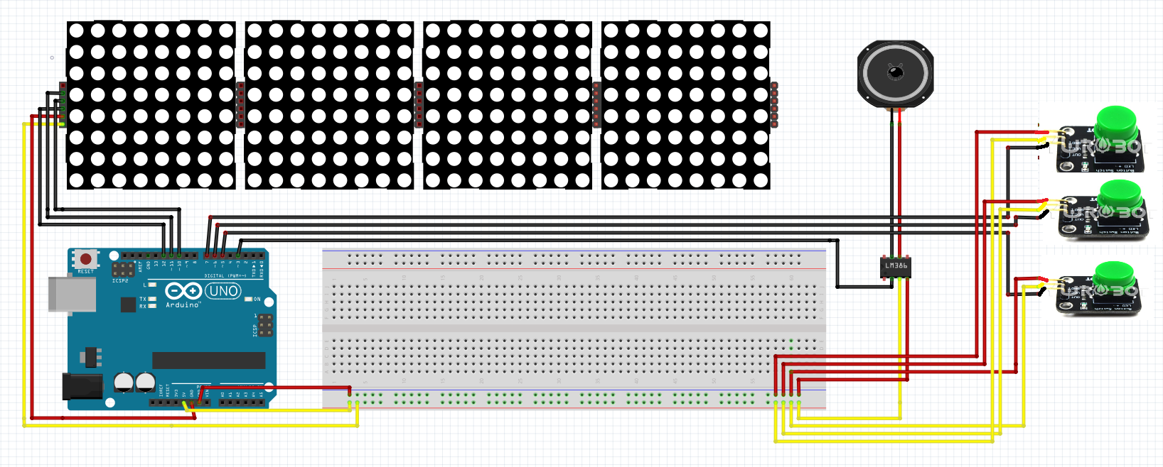
회로도
아두이노 우노
도트 매트릭스 (8*32)
푸시 버튼
스피커
앰프

Slide 7
시행착오
1. 버튼 회로의 문제 스위치에 핀이 3개 있는데, vcc와 gnd만 사용해도 작동할 줄 알고 2개만 사용해서 오류가 발생함
-> 핀을 3개 다썼더니 값이 튀는 현상이 사라짐
2. 회로를 고쳤더니 코드에서 버튼의 입력을 못 받는 오류가 발생함
-> 스위치를 눌렀을 때 값(1)과 안눌렀을 때 값(0)이 반대로 돼있어서 값을 바꿔줌.

Slide 8
피드백(개선할 점 및 배운 점)
개선할 점
1. 음원 파일을 스피커 모듈에서 사용할 수 있도록 변환하는 과정을 실패해서 스피커를 제대로 사용하지 못했다.
2. 묵찌빠할 때의 리듬감이나 속도감을 실제 사람이 하는 것처럼 구현하지 못했다.
배운 점
1. 프로젝트를 진행하기 전에 부품 및 센서에 대한 이해도를 높여야 한다.
2. 프로젝트의 계획을 단계적으로 세분화 해야한다..

Slide 9
최종 결과 보고
1. 혼자서 부담 없이 즐길 수 있는 묵찌빠 게임 개발에 성공하였다.
2. 묵찌빠의 혼자서는 즐길 수 없다는 단점을 해결함.
3. 스피커의 문제도 있었고, 묵찌빠 기계를 완전 사람처럼 구현하진 못했지만, 이 점은 나중에 개선하기로 함.

